Slide 1
Ecossistemas de empreendedorismo e investimentos
Pro3582
pROF. DR. GUILHERME ARY PLONSKI
ARTUR VILAS BOAS

Slide 2
Por que perdemos ele?

Slide 4
It’s all about ecosystem.
-Análogo à biologia, defende que empresas emergem a partir de uma trama de atores interagindo entre si.
-Importante se atentar que há ”ecossistemas locais” também (USP tem o seu ecossistema), bem como individuais.

Slide 7
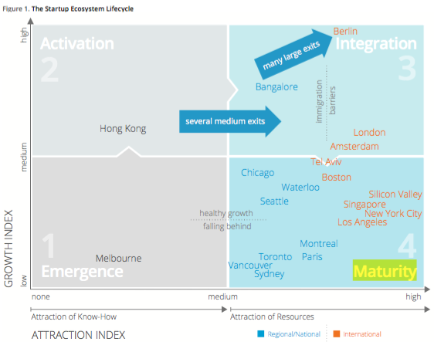
-Ecossistemas precisam ser vistos sob a ótica dos Modelos de Maturidade
1.Nascente
2.Em organização
3. Sólido
4. Auto-sustentável
-Indicadores: .Exits .Global startups .Densidade tecnológica .Universidades .Volume de startups .Volume de eventos .Funding internacional .Volume de deals .Qualidade mentorias .Ranking de impostos .Agentes de suporte .Presença de corporate .Mídia especializada

Slide 8
Pausa de 5 min!
Antes, responda no chat (privado): Quem foi Carlos Guestrin?
a) Empreendedor politécnico com exit pra Apple (atual chefe de AI da empresa);
b) Fundador de uma startup unicórnio que empregou mais de 300.000 pessoas no Brasil;
c) Professor americano que criou o termo “ecossistemas”
d) Jornalista que analisou ecossistemas do mundo todo

Slide 9
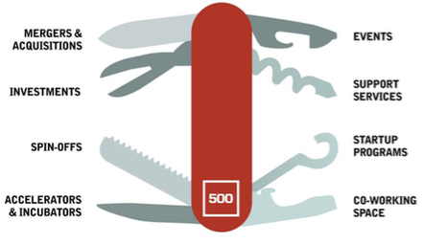
A participação das corporações
61.7% dos unicórnios receberam aporte de corporate
9 a cada 10 intensivas em P&D investem em startups
23 das 25 principais corporações na França investem em startups
68% das 500 da Forbes está engajada em atividades com startups
Coca-cola, J&J, Softbank, CIA, Monsanto & Singenta e outras gigantes

Slide 10
Casos interessantes: Unilever
Foco em resolver seus desafios por meio das startups
Unilever Ventures (550 milhões de euros)
Unilever foundry (mentoria, contatos e suporte para escala)
Unilever Procurement (contratação e prestação de serviços por parte das startups para a Unilever)
Grande caso: Dollar Shave Club (1 bilhão de dólares) - https://www.youtube.com/watch?v=ZUG9qYTJMsI

Slide 11
Casos interessantes: IBM e Samsung
Foco em desenvolver o ecossistema de soluções da grande empresa (IBM Bluemix e aplicações para Samsung)
Samsung Ocean como um espaço para criar soluções nos dispositivos Samsung
IBM oferecendo API`s para desenvolvedores construírem seus MVPs em IBM
Programa de aceleração IBM e Startup Farm
Hackathons e eventos diversos
Atenção da Samsung à densidade tecnológica das empresas brasileiras

Slide 12
Casos interessantes: Itaú e Google
Itaú e Google oferecendo um co-working (Cubo e Google Campus) como elemento de atração de pessoas e aproximação de agentes do ecossistema;
Atividades, eventos, atmosfera vibrante e contatos;
Google campus com um espaço aberto e um espaço para empresas residentes apoiadas com maior intensidade;
Conexão com outros programas das empresas, como aceleração, investimentos, parcerias etc.
Google Ventures: Design Sprint - https://www.youtube.com/watch?v=qvdO0G4uQgc

Slide 13
Casos interessantes: Braskem
Parceria com a Endeavor para seleção e apoio/aceleração de startups;
Aproximação com universidades por meio de competições e apoio;
Programa de Mentorias e Apoio Braskem Labs;
Oferta de recursos químicos (resinas);
Apoio no desenvolvimento da solução;
Aproximar soluções nascentes para o fluxo de inovação da empresa;
Suporte em dúvidas quanto à propriedade intelectual, questões legais e comerciais.

Slide 14
Casos interessantes: Accenture
Articulação com aceleradoras, incubadoras e outros agentes para aproximação;
Conexão de startups com demandas do mercado;
Programa de desenvolvimento de startups com duração de 5 meses – contato com grandes executivos, mentoria, participação de eventos, workshops e melhoria da solução.
Foco em Open Innovation (atrair soluções para dentro do ambiente Accenture)

Slide 15
Casos interessantes: Telefonica
Aproximação da Universidade: Telefonica, Ericsson e Inatel (Vale da Eletrônica).
Visão completa, baseada em estágios e avanço em maturidade das startups: Plataforma Telefonica Open Future – 673 investidas, 1361 aceleradas, +R$1 bi em investimentos.
Encorajar talentos (programas de inspiração e bolsas de estudo);
Acelerar e apoiar startups (coworking e aceleradora Wayra);
Investir em companhias (telefonica ventures, amerigo e participações telefonica);

Slide 16
Casos interessantes: AES Brasil
Utilização do P&D Aneel como uma maneira de incentivar startups;
Programa de aceleração, com 500 mil reais sem equity – foco em aproximar do modelo de negócios AES, prioridade em investimentos e em fornecimento;
Oferece acesso ao mercado, suporte em P&D, infra-estrutura laboratorial, escritório em SP e contato com parceiros;
Desenhou-se as áreas de interesse: internet das coisas, energy storage, eficiência energética, geração distribuída e veículos elétricos.

Slide 17
Cases interessantes: Ambev
Fundo de investimentos em startups (ZX Ventures) e aceleradora (ZXlerator) - https://www.youtube.com/watch?v=EOX0dWICd3o
Escritório nos Estados Unidos como estratégia de atração de bons projetos e atratividade para projetos brasileiros;
Hackathons e aproximação de universidades brasileiras;
Contratação de startups e abertura para testes pilotos;

Slide 18
Cases interessantes: Porto Seguro
Aproximação da Universidade e participação de eventos, atividades e até mesmo disciplinas;
Coworking e aceleradora (Oxigênio);
Abertura para funcionários desenvolverem suas startups na aceleradora;
Diálogo constante de executivos com startups para reflexão sobre mercado e futuro;
Imersão de executivos em ecossistemas internacionais;
Startups como estratégia de expansão de mercado e observar a cauda longa.

Slide 19
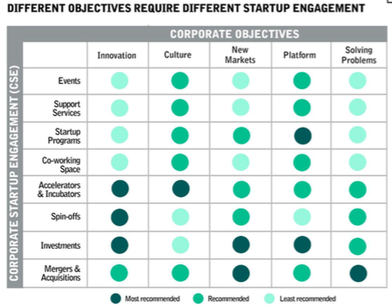
Qual o seu objetivo no ecossistema?
Gerar inovações? Ênfase em acompanhar e apoiar quem já está avançando. Fortalecer a cultura de inovação na sua empresa? Ênfase em aproximação e eventos. Explorar novos mercados? Ênfase em aportes e aquisições (*contratos). Melhorar sua plataforma? Ênfase em aproximação e suporte direto.
Resolver problemas? Ênfase em geração ou participação em negócios.

Slide 20
Qual o melhor caminho para começar?
Convide startups para te ajudar a desenhar em conjunto;
Pense nos 3 pontos da corporação: objetivos, recursos e time frame.
Compreenda que velocidade é importante. A falta de reponsividade com startups, geralmente rápidas, pode ser um tiro pela culatra.
Procure por parceiros que possam te apoiar e direcionar.
Lembre-se da Visão Baseada em Recursos – corporações podem oferecer credibilidade, branding, mídia, early adoption, canais/fornecedores, investimentos, feedback, infra-estrutura física e laboratorial, senso de pertencimento, acesso a clientes e serviços.
É indicado evoluir em 3 passos: (a) aproximação/aprendizado (apoio, eventos, diálogo, feedbacks etc); (b) parcerias/engajamento (aceleração, programas internos e externos, infra-estrutura, serviços etc); (c) atuação proprietária (investimentos, aquisições, programas maiores etc).

Slide 21
Pausa de 5 min

Slide 22
E como se dá a jornada de funding?
-Em paralelo aos processos de criação da empresa, entram as rodadas de investimento em formato de ”stage funding”. Os estágios vão aumentando de acordo com o processo de validação e amadurecimento do modelo de negócios e base de clientes.
-As fases geralmente são: zero-stage > seed > series A > B,C,D... > evento de liquidez. No evento de liquidez (venda da empresa, IPO etc.) é no qual geralmente se ”recupera” as apostas feitas.
-Existe um caminho ”equity free”, mas é mais delicado (bootstrapping, como TFG). Exemplo da MVISIA: AWC > Premiações > Pipe FAPESP > Bootstrapping.
”Startups are a lot like sports: owners = LP’s, coaches = VC’s & Angles, Personal Trainers = advisors, training camps = accelerators, captains = founders, players = employess, referees = press, fans = super users.”
-Fontes importantes: Livro Venture Deals (Brad Feld) + HTAHT; Both Sides of The Table; Blog da Y Combinator; Blog da First Round Capital; AVC; Youtube – 140Mba, segunda temporada.

Slide 23
-Zero stage funding/3 F’s/anjo: primeiros estágios, aposta inicial e suporte grande de smart money (especialmente no caso de investidores anjo). Foco em primeiras validações. (No Brasil, entre 10K e 100K)
-Seed funding: rodada mais profissional, mas ainda estruturada no sonho e nas capacidades do time de fundadores. Foco em validação, estruturação de um modelo de negócio redondo e construção de um time mais sólido. (entre 100k e 1,5MM).
-Series A: com modelo de negócios já provado e resultados demonstrados, começa-se um investimento pesado em growth.
Fundos brasileiros relevantes: Monashees, Canary, Astella, RedPoint e-ventures, Fundo Pitanga, Mindset, Performa. Associações de anjos: Harvard, GV, Anjos do Brasil etc.

Slide 24
Os conselhos real-life que ninguém conta
-Muito, muito, muito cuidado com aceleradoras, venture builders e outras figuras que fazem aporte em estágio inicial. Geralmente captura-se muito equity e isso mata as rodadas seguintes. Além de tudo, te jogam em ambientes com muito ruído e distração. Alguns programas corporate valem a pena por geralmente ser menos equity e mais oportunidade.
-Atenção ao cap table: excesso de pessoas no cap table; investimentos públicos; equity; board.
-Startups consideradas como muito promissoras (foco das grandes VC’s): no máximo uma rodada de estágio inicial (geralmente de investidores conhecidos); fonte de receita sólida na casa das centenas de milhares. Foco aqui é para um aporte de US$2MM a 3MM por cerca de 20% a 30%. O benefício é que o fundo profissionaliza a operação e ajuda em follow ons. *Há tantas exceções aqui que isso não pode ser considerado uma regra!
-Entenda que é um jogo de interesses e é a entrada de um sócio. Importante se atentar que geralmente o processo acontece em um período de 6 meses, então é preciso observar o fluxo de caixa na programação do road show. Muitos jogam com isso de maneira nociva.

